Slide 1

Une liseuse pour les passionnés de BDs
Comic Book Reader/Writer
Yufei HU
7 mars 2021

Slide 2
CONTENU
sommaire
01
Introduction
02
Structure
03
Fonctionnement
04
Conclusion

Slide 3


Introduction
Requirements
quazip-1.1
OpenCV-4.5.1
Magick
QT Creator

Slide 4
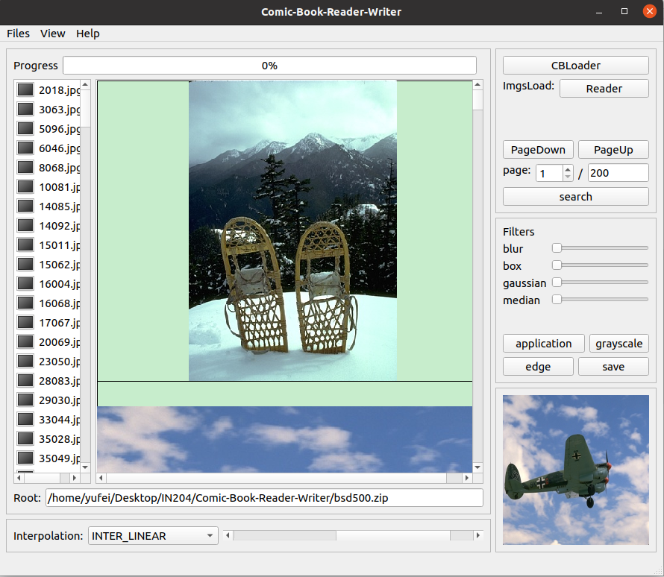
01 Introduction
interface
¹L'interface de Liseuse de Bande-Dessinées(CBR)

Slide 5
01 Introduction
interface
Contrôle de charge
table des matières
Filtre de traitement d'image
Zone d'affichage auxiliaire

Slide 6
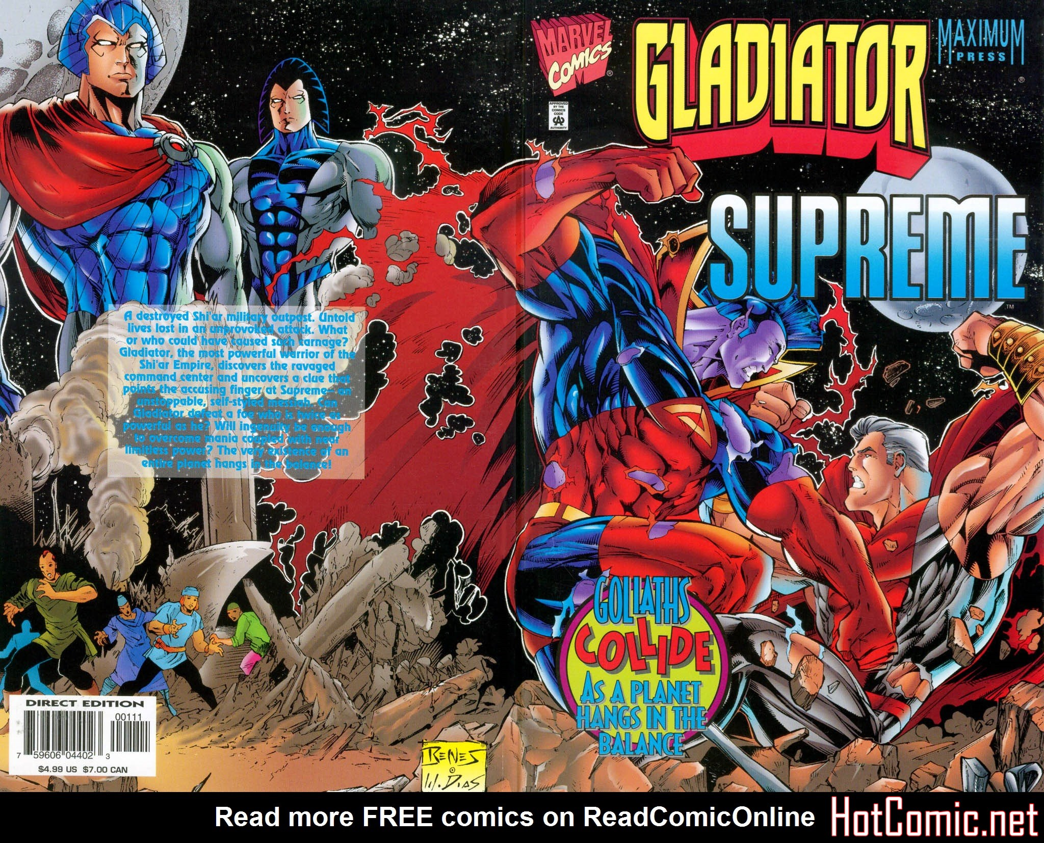

01 Introduction
data
L'un des ensembles de données de cet article provient de l'open source en ligne et l'autre est un ensemble de test de ¹BSD500.
¹BSDS500 est une base de données de 500 images

Slide 7
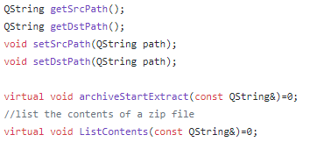
02 Structure de classe
archivemanager
ArchiveManager
dérivation
hériter
ZipManager
RarManager
ZipManager(){};
virtual~ZipManager();
void ZipCompressDir(QString ZipFile,QString DirPath);
void ZipCompressFiles(QString ZipFile,QStringList Files);
QStringList ZipDecompressDir(QString ZipFile,QString DirPath);
QStringList ZipDecompressFiles(QString ZipFile,QString DirPath,QStringList Files);
void ListContents(const QString &) ;
void archiveStartExtract(const QString &Path);
¹ref[1]:https://www.youtube.com/watch?v=mxlcKmvMK9Q

Slide 8
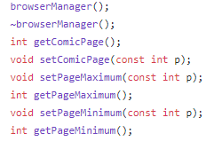

02 Structure de classe
browsermanager
browserManager

Slide 9
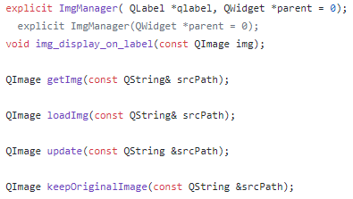
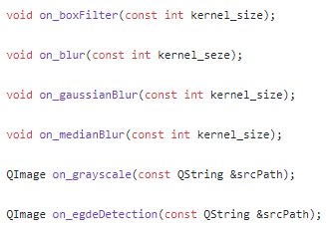
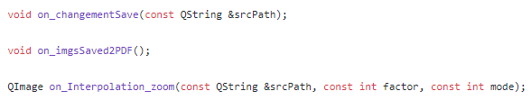
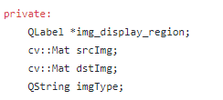
02 Structure de classe
imgmanager
ImgManager

Slide 10
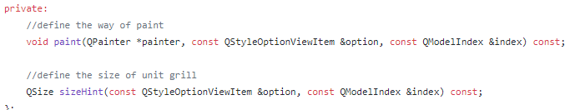
02 Structure de classe
mylistwidgetdelegate
¹myListWidgetDelegate
Personnalisez Qlistwidget pour un meilleur affichage de ICon (images).
ref[2]: https://github.com/Longxr/ComicReader

Slide 11
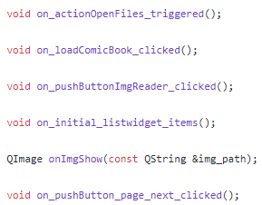
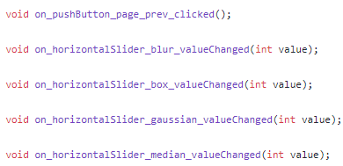
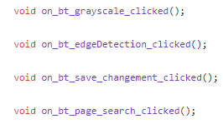
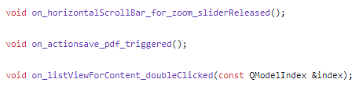
02 Structure de classe
mainwindow
MainWindow

Slide 12
03 Fonctionnement
Liseuse de Bande-Dessinées[3]
Formats fichiers de départ(zip)
Formats fichiers images(jpg, png, bmp)
Filtrages numérique(Filtre gaussien, filtre médian, filtre moyen, filtre boîte)
Traitement d'image(niveaux de gris et détection de contour)
Page suivante, précédente et recherche de page
La barre de progression montre la progression de la lecture
Enregistrez les images et enregistrez-les en version PDF
L'écran secondaire affiche les informations sur la page suivante
Le moniteur principal peut afficher deux images en même temps et dispose d'un mode de protection des yeux vert
L'affichage principal peut être glissé pour tourner les pages
Afficher le chemin du fichier
Le répertoire de données actuel et vous pouvez double-cliquer pour tourner la page
Peut continuer à se développer et a un certain degré de tolérance aux pannes

Slide 13
04 Conclusion
En conclusion:
Ce projet peut essentiellement répondre aux exigences du projet, et en même temps, il peut être re-développé en héritant et en ajoutant des algorithmes de traitement d'image associés.
Ce projet a été développé sous linux et n'a pas réussi à ajouter des tâches de décompression bit7z et rar. Ce projet ne prend en charge que les fichiers zip.
application.gif
Merci pour votre attention.

Slide 14
Bibliothèques
[1] [youtube]https://www.youtube.com/watch?v=mxlcKmvMK9Q
[2] [github]https://github.com/Longxr/ComicReader.
[3] [IN204]https://perso.ensta-paris.fr/~bmonsuez/Cours/doku.php?id=in204:resources.

